Slide 1
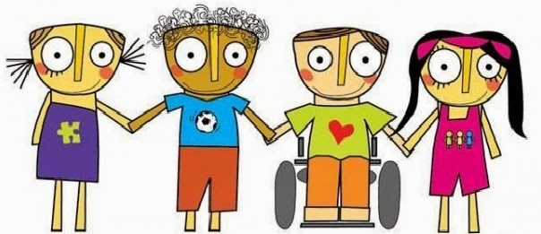
Introducción
La exclusión social es un concepto que trata de explicar teóricamente una serie de fenómenos fundamentalmente sociales y económicos, que se relacionan con la pérdida, o la negación, de derechos esenciales que definen la ciudadanía social.
CURSO DE: ATENCIÓN A LA DIVERSIDAD
un desafío para los sistemas educativos actuales.
Escuela Normal de Educación Preescolar Ciclo Escolar 2018-2019 Profesora. Araceli el Bosque
Integrantes:
Yonah Chavez Deniss Dena Fabiola Ibarra

Slide 2
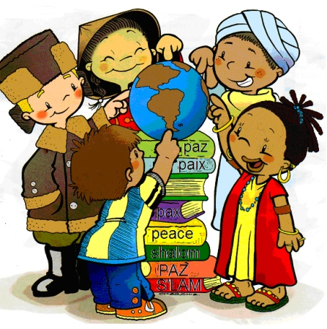
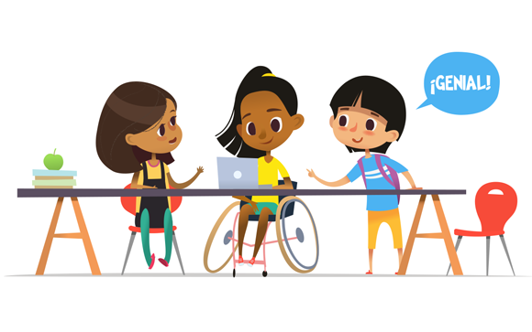
¿Cuándo educamos en la diversidad y cuándo no?
Concepto de Diversidad y sus diferentes manifestaciones.
Educamos en l diversidad cuando entendemos la inclusión, la cual es ser parte de algo y formar parte del todo. La educación inclusiva enfatiza cómo crear condiciones para el aumento de la seguridad individual y comunitaria, establecer espacios para la relación y el intercambio, espacios y posibilidades reales de manifestación de las creencias propias sobre el ser humano y, también, sobre el aprendizaje, escenarios de proyección de los afectos personales, interpretación de las normas y los valores, posibilidades de ser uno mismo sin agresiones, posibilidades reales de ir cambiando sin traumas.
Brindar educación a todos y retenerlos en el sistema educativo.
El desafío de la calidad.
Educación ética, ciudadana y compasiva
La educación inclusiva busca el éxito y no el fracaso de los alumnos. Este es el criterio que debería guiar a la evaluación,
Atender a los desafíos de la atención a la diversidad mediante la educación inclusiva
El término diversidad es aquel que nos permite indicar, marcar o hablar de la variedad y diferencia que pueden presentar algunas cosas entre sí, aunque también nos es útil a la hora de querer señalar la abundancia de cosas distintas que conviven en un contexto en particular.
Las capacidades personales de los alumnos, incluyendo la sobredotación intelectual.
La diversidad étnica y cultural Las situaciones sociales y familiares, especialmente las desfavorables
La convivencia escolar y sus problemas
El aprendizaje, con sus diferentes ritmos y sus problemas

